Slide 1

Projet n°7
IMPléMENTation d’UN MODèLE DE SCORING
Laurence Mades
Soutenance : 21/02/2022

Slide 2
Agenda
Problématique et jeu de données
Explication de l’approche de modélisation
Présentation du tableau de bord
Conclusion
Annexes

Slide 3
Problématique et jeu de données
1

Slide 4

Problématique
Contexte
Offre des crédits à la consommation de la société financière « Prêt à dépenser »
Problématique
Automatiser la décision de crédit en se basant sur outil de “scoring crédit” qui évalue la probabilité de faillite du client à partir de ses données (comportementales, provenant d’autres institutions financières, etc..)
Permettre au chargé de relation d’expliquer la décision au client à l’aide ses informations personnelles grâce à un tableau de bord

Slide 5
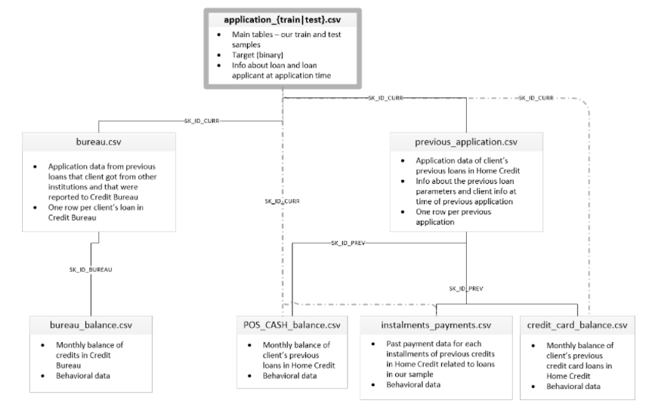
Présentation du jeu de données
Lien vers le jeu de donnée sous Kaggle
 | Fichiers | Descriptions | Formes | Clés
1 | HomeCredit_columns_description.csv | Descriptions des variables des autres fichiers | 219, 5 | Table, Row
2 | sample_submission.csv | Variable TARGET initialisée à 0,5 pour application_test.csv | 48 744, 2 | SK_ID_CURR
3 | application_train.csv | Nouvelle demande de prêt adressée à « Prêt à dépenser » pour entraînement Variable TARGET d’accord ou non du prêt | 307 511, 122 62 manquantes | SK_ID_CURR
4 | application_test.csv | Nouvelle demande de prêt adressée à « Prêt à dépenser » pour test Absence de la variable TARGET | 48 744, 121 64 manquantes | SK_ID_CURR
5 | bureau.csv | Crédits déjà octroyés et reporté par Credit Bureau | 1 716 428, 17 7 manquantes | SK_ID_CURR, SK_ID_BUREAU
6 | bureau_balance.csv | Historique des balances mensuelles pour les crédits déjà octroyés et reporté par Credit Bureau | 27 299 925, 3 0 manquantes | SK_ID_BUREAU
7 | previous_application.csv | Demandes de prêts adressées à « Prêt à dépenser » antérieurement à la nouvelle demande | 1 670 214, 37 16 manquantes | SK_ID_PREV, SK_ID_CURR
8 | installments_payments.csv | Historique des échéances passées payées ou non pour les prêts antérieurs souscrit auprès de « Prêt à dépenser » | 13 605 401, 8 2 manquantes | SK_ID_PREV, SK_ID_CURR
9 | POS_CASH_balance.csv | Historique des balances mensuelles des prêts antérieurs souscrit auprès de « Prêt à dépenser » | 10 001 358, 8 2 manquantes | SK_ID_PREV, SK_ID_CURR
10 | credit_card_balance.csv | Historique des balances mensuelles des cartes de crédit délivrées par « Prêt à dépenser » | 3 840 312, 23 9 manquantes | SK_ID_PREV, SK_ID_CURR
Consigne de s’aider d’un kernel sous Kaggle pour faciliter la préparation des données

Slide 6
Explication de l’approche de modélisation
2

Slide 7
Vision globale
A partir de Kaggle
Récupérer les données
Sélectionner les kernels
Kaggle: Plateforme de partage utilisée par la communauté des Data Scientists
Jupyter: Framework de développement sous python
Git, GitHub: Plateforme de développement collaborative
Streamlit: Framework de développement de tableaux de bords
Streamlit Cloud: Hébergement de tableaux de bords
Fichiers csv, Code python
Publier le tableau de bord interactif sur le Cloud
Relier Streamlit Cloud à GitHub
Générer et publier le tableau de bord interactif sur le Cloud
Améliorer les kernels
Nettoyer
Enrichir avec de nouvelles variables
Réduire les dimensions de 2 manières différentes
Développer le modèle de score
Equilibrer les classes
Définir une fonction de coût
Elaborer le modèle qui minimise le mieux la fonction de coût sans sur-apprentissage et avec une bonne généralisation
Elaborer le tableau de bord
Développer des graphes
Mettre en page
Elaborer une navigation
Fichiers csv

Slide 8
Equilibrer les classes
Jeu très déséquilibré avec 8,1% d’individus en défaut
 | Nombre d’individus | Part des défaut
Après suppression de 20% pour jeu de validation | 246 000 | 8,1%
Echantillonnage aléatoire de 5 000 individus | 5 000 | 8,1%
SMOTE avec « sampling_strategy » = 1.0 | 9 198 | 50%

Slide 9
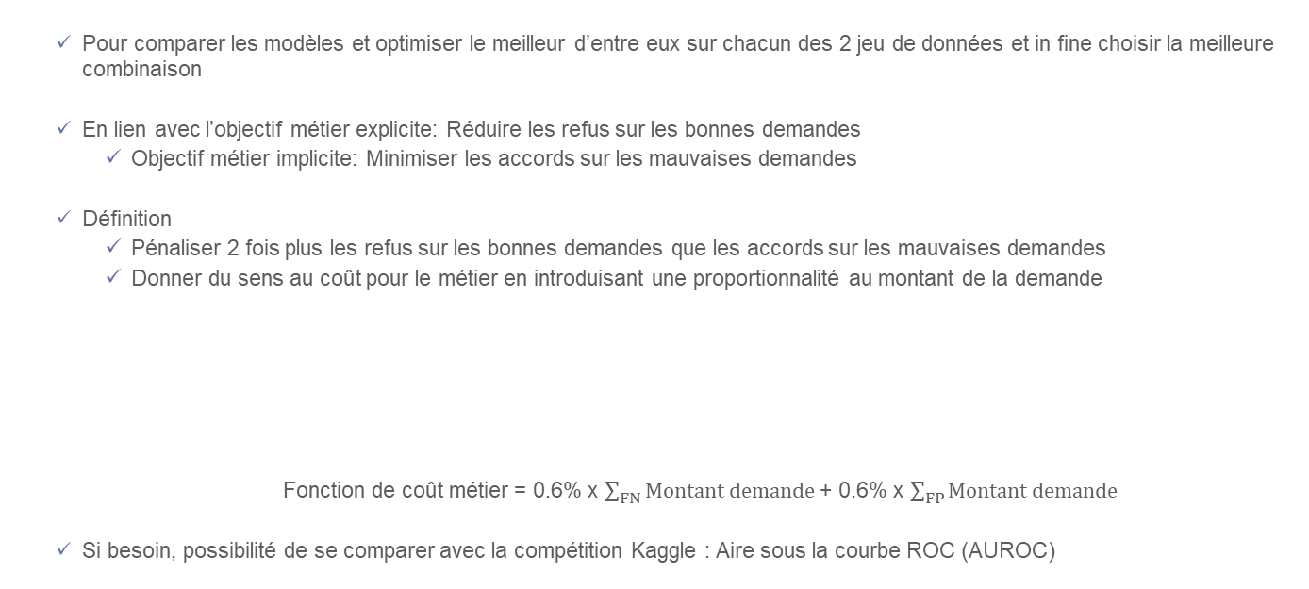
Définir une fonction de coût
Pour comparer les modèles et optimiser le meilleur d’entre eux sur chacun des 2 jeu de données et in fine choisir la meilleure combinaison
En lien avec l’objectif métier explicite: Réduire les refus sur les bonnes demandes
Objectif métier implicite: Minimiser les accords sur les mauvaises demandes
Définition
Pénaliser 2 fois plus les refus sur les bonnes demandes que les accords sur les mauvaises demandes
Donner du sens au coût pour le métier en introduisant une proportionnalité au montant de la demande
Fonction de coût métier = 0.6% x $\sum_{FN}{Montant demande}$ + 0.6% x $\sum_{FP}{Montant demande}$
Si besoin, possibilité de se comparer avec la compétition Kaggle : Aire sous la courbe ROC (AUROC)
Combinaisons |  | Coût individuel en M€
Faux négatif (FN) | Refus d’une bonne demande | 0.6% du montant de la demande
Vrai négatif (TN) | Accord d’une bonne demande | 0
Faux positif (FP) | Accord d’une mauvaise demande | 0.3% du montant de la demande
Vrai positif (TP) | Refus d’une mauvaise demande | 0

Slide 10
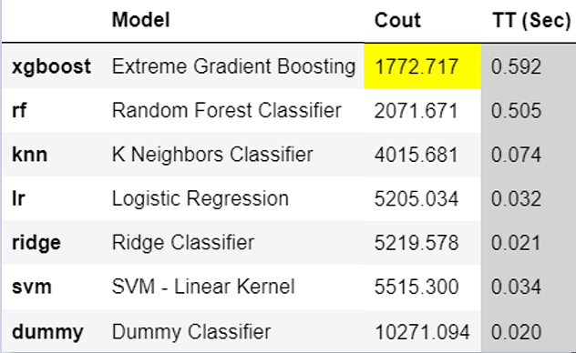
Comparer les différents modèles de classification avec le jeu « LGBM »

Slide 11
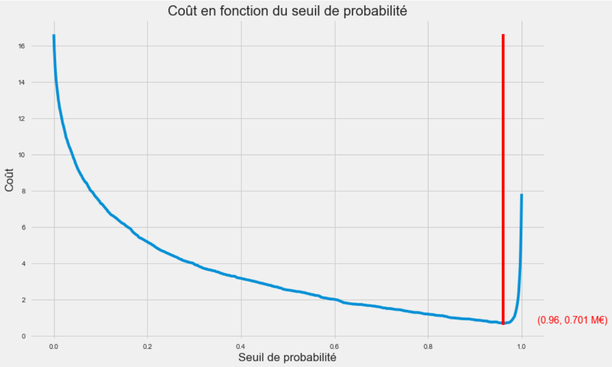
Visualiser le seuil de probabilité de défaut retenu avec le jeu « LGBM »
Les demandes avec une probabilité de défaut supérieures à 96% seront refusées
Objectif métier explicite : Réduire les refus sur les bonnes demandes
Accords
Refus
Moins accorder induit une augmentation faible du coût
Moins refuser induit une augmentation très forte du coût

Slide 12
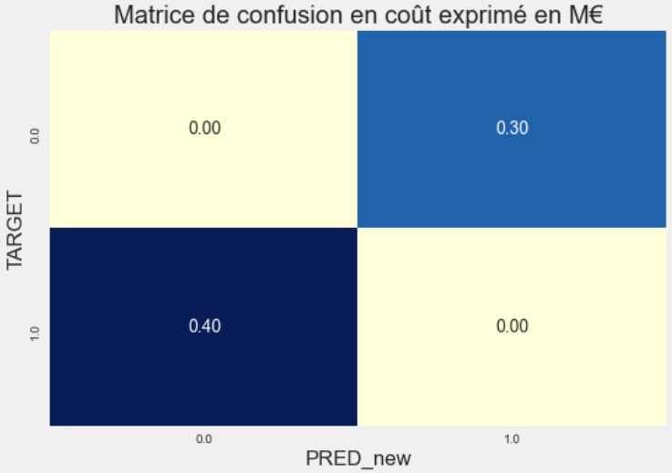
Evaluer le coût avec le jeu « LGBM »
Données d’entraînement
Bonne
Coût global 0,700 M€
Refus de bonnes demandes
Cible
Mauvaise
Accord de mauvaises demandes
Accord
Refus
Prédiction

Slide 13
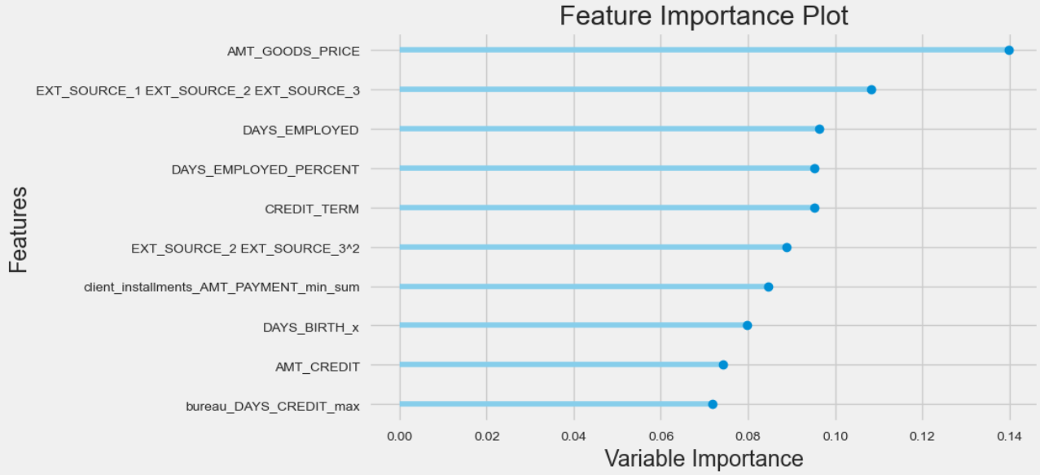
Importance globale des variables avec le jeu « LGBM »
Apprécier les poids
Décrire les variables
Organiser le tableau de bord par thématiques
Importance | Variables | Description | Thématique
1 | AMT_GOODS_PRICE | Prix du bien concerné par la demande | La demande de prêt
2 | EXT_SOURCE_1 EXT_SOURCE_2 EXT_SOURCE_3 | Combinaison linéaire des 3 scores externes | Le client
3 | DAYS_EMPLOYED | Ancienneté sur le poste courant | Le client
4 | DAYS_EMPLOYED_PERCENT | Ancienneté sur le poste courant / Âge du client | Le client
5 | CREDIT_TERM | Annuité du prêt demandé / Montant du prêt demandé | La demande de prêt
6 | EXT_SOURCE_2 EXT_SOURCE_3^2 | Combinaison linéaire du Score2 et du Score3 au carré Score2 + Score3² | Le client
7 | client_installments_AMT_PAYMENT_min_sum | Somme des montants de la plus petite échéance payée sur chacun des prêts antérieurs avec « Prêt à dépenser » | Les anciens prêts
8 | DAYS_BIRTH_x | Age du client | Le client
9 | AMT_CREDIT | Montant du prêt demandé | La demande de prêt
10 | bureau_DAYS_CREDIT_max | Ancienneté du plus ancien des crédits reportés par le Crédit Bureau | Les anciens prêts

Slide 14
Présentation du tableau de bord
3
Lien vers le tableau de bord

Slide 15
Conclusion
Automatisation de la décision de crédit avec un score basé sur une fonction coût élaborée avec le métier
Probabilité de défaut évaluée avec un modèle « XGBOOST » utilisant 11 variables
Bonne performance à l’entraînement : Coût global = 700 K€
Explication de la décision facilitée et personnalisée grâce à un tableau de bord
Importance de variables sur la probabilité de défaut
Positionnement de la demande sur chaque variables importantes
Déploiement d’un tableau de bord interactif dans le cloud
Améliorations
Entraîner le modèle sur plus d’individus pour mieux généraliser (Coût global ~ 18 M€)
Protéger l’accès au tableau de bord
Equilibrer les classes en sous-échantillonnant la classe majoritaire
Lien vers GitHub repository

Slide 16
Annexes

Slide 17
Rechercher des kernels sous Kaggle
Compétition « Home Credit Default Risk » | Analyse Exploratoire des Données | « Feature engineering »
WILL KOEHRSEN Start Here: A Gentle Introduction Introduction to Manual Feature Engineering Introduction: Manual Feature Engineering (part two) Introduction: Feature Selection | Toutes les tables Traitement des valeurs manquantes Très commenté | Encodage des variables catégorielles Fonctions variables numériques et catégorielles Features métier Featuring polynomiale Featuring par agrégrats
WILL KOEHRSEN Automated Feature Engineering Basics |  | Deep Feature Synthesis
Aguiar LightGBM with Simple Features | Toutes les tables | Code propre et structuré
LATHWAL Home Credit : Complete EDA + Feature Importance | sérieuse avec des visualisations (module plotly) application_train, previous_application | absente
GABRIEL PREDA Home Credit Default Risk Extensive EDA | assez complète application_train, bureau, previous_application
ANDREW LUKYANENKO EDA, basic FE and LGB | Exploration privilégiée sur le Feature engineering application_train | peu développée log
DANIEL BORIM HomeCreditRisk - Extensive EDA, Feature Eng, PCA | Logique de questionnement métier simple à comprendre Toutes les tables | Fonctions de discrétisation des montants

Slide 18
Améliorer les kernels
A partir des 4 kernels publiés par Will Koehrsen (listés en annexe)
Raison du choix: exhaustivité des données et cohabitation de l’approche métier et d’approches automatisées
Simplification et Ajout d’un jeu de données supplémentaire issu d’une réduction de dimensions alternative
Principaux traitements issus des kernels :
Encodage des variables catégorielles: « Label encoding » jusqu'à 2 modalités sinon « One-Hot Encoding »
Point d’attention sur l’alignement les variables des dataframes de test et d’entraînement
Feature engineering: 238 variables → 1 477 variables
4, 35 puis 1200 variables résultantes des approches métier, polynomiale et par agrégat, respectivement
Valeurs manquantes: supprimer les variables ayant plus de 90% de valeurs manquantes sinon remplacer par la médiane
Centrage-réduction: « Standard Scaler » peu sensible aux outliers
Réduction de dimension: variables les plus importantes pour un modèle de classification « Gradient Boosting »
Adaptations :
Limitation aux 11 variables les plus importantes
Ajout d’une réduction de dimension alternative: « Analyse en Composantes Principales » avec 60% de variance expliquée et limitation aux 15 variables les plus corrélées à la variable cible
Nom du jeu de données | Nombre de variables
ACP | 15
LGBM | 11

Slide 19
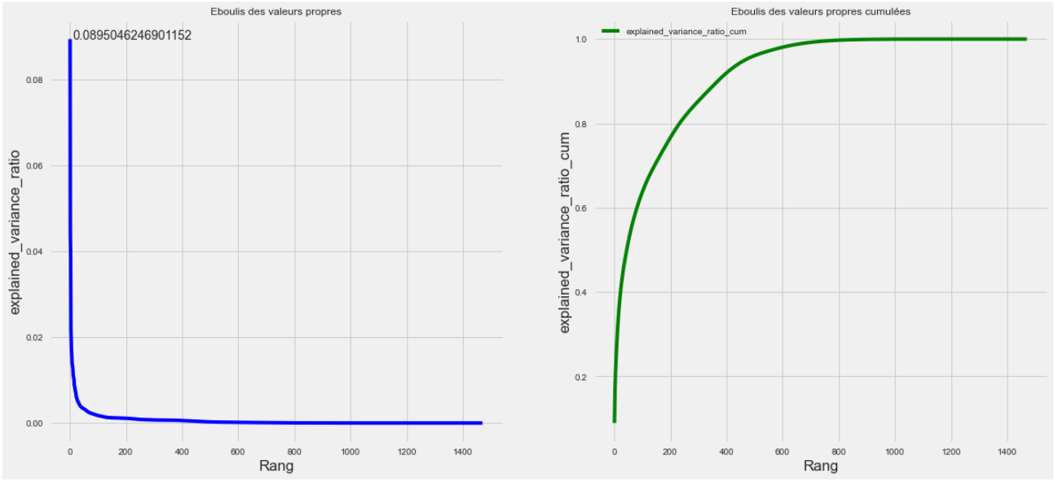
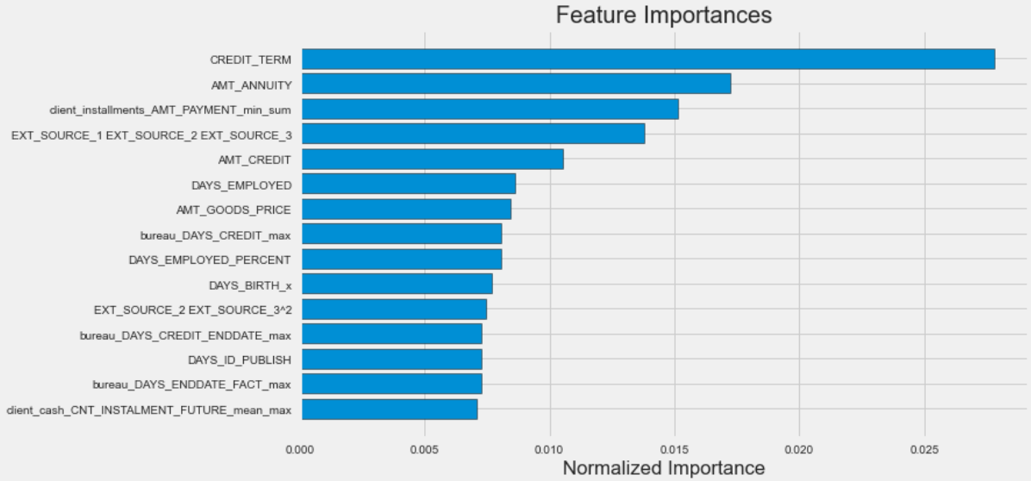
Réduire les dimensions
« Analyse en Composantes Principales » avec 60% de variance expliquée
Importance des variables du modèle de classification « Gradient Boosting »
Nom du jeu de données | Nombre de variables
ACP | 15
LGBM | 11

Slide 20
L’algorithme d’optimisation
Déclarer la fonction de coût de chaque demande
Arguments: classes cibles, classes prédites, dictionnaire des paramètres supplémentaires sous forme de vecteurs. Ici, une seule clé pour le montant de la demande.
Déclarer la fonction coût total
Fonction coût total : somme les coûts des demandes
Ajouter la fonction coût total en tant que métrique d’évaluation et transmettre le dictionnaire des paramètres supplémentaires
Fonction « add_metric » de Pycaret
Identifier le meilleur type de modèle par comparaison
Avec Pycaret « compare_model » avec sort='Cout'
Régler les hyper-paramètres du meilleur type de modèle (Tuner)
Avec Pycaret « tune_model » avec optimize='Cout’
Calculer la prédiction, la probabilité de défaut et le coût de chaque demande
Evaluer la situation de sur-apprentissage
Observer les résultats en coût en distinguant les combinaisons (matrice de confusion) et globalement
Evaluer le caractère significatif de l’évolution du coût autour du seuil de probabilité minimum en traçant la fonction de coût
Evaluer la qualité de la généralisation
Evaluer l’importance globale des variables

Slide 21
Comparer les résultats pour chaque jeu
Nom du jeu de données | Nombre de variables | Modèle | Seuil | Coût global jeu d’entraînement | Coût global jeu de validation
ACP | 15 | RANDOM FOREST | 0,59 | 3,381 M€ | 35,273 M€
LGBM | 11 | XGBOOST | 0,96 | 0,701 M€ | 17,957 M€

Slide 22
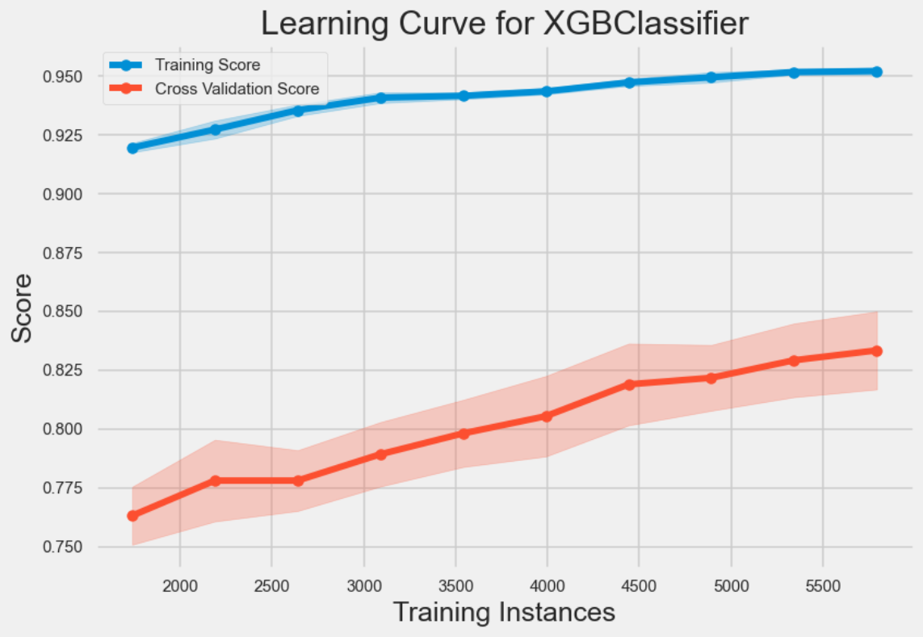
Evaluer le sur-apprentissage avec le jeu « LGBM »

Slide 23
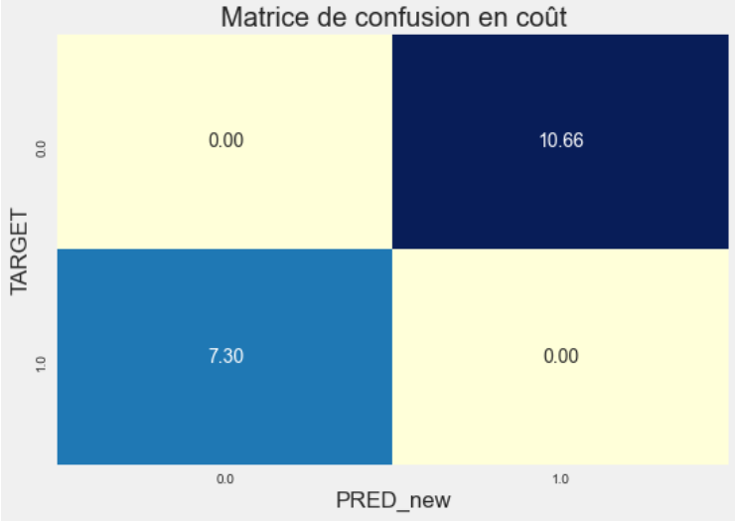
Evaluer la généralisation avec le jeu « LGBM »
Données de validation
Coût global 17,957 M€

Slide 24
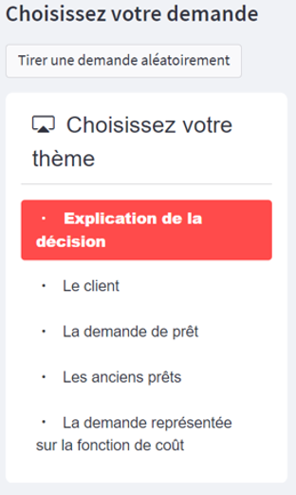
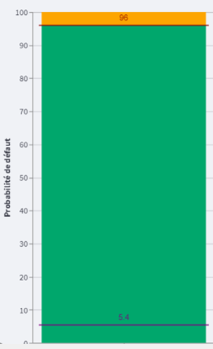

Navigation / Décision et Jauge de probabilité de défaut

Slide 25
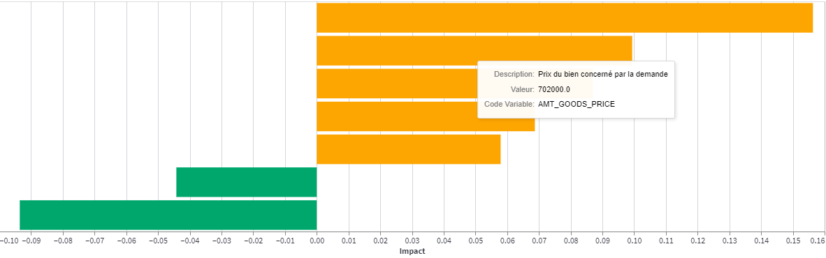
Explication synthétique de la décision
Diminution
de la probabilité de défaut
En faveur du client
Augmentation
de la probabilité de défaut
En défaveur du client

Slide 26
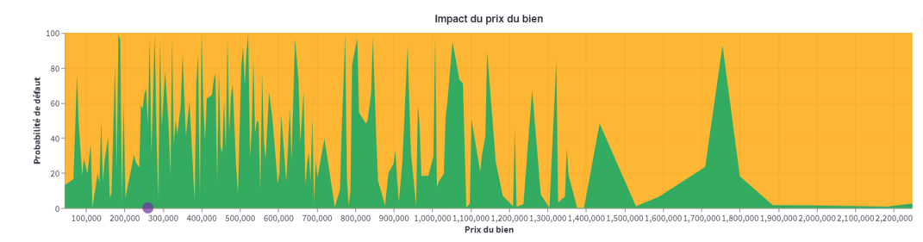
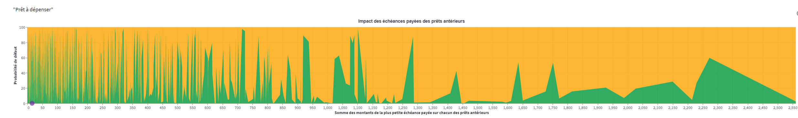
Explications détaillées de la décision

